Slide 1
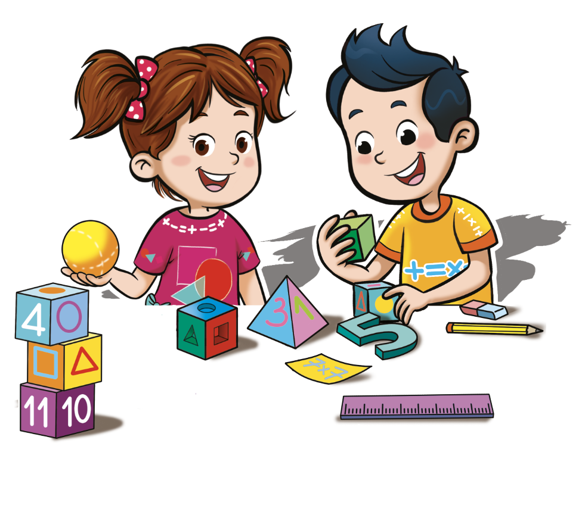
2
2
2
مراجعة
الدرس 4
الدرس 3
الدرس 2
الدرس 1

Slide 2



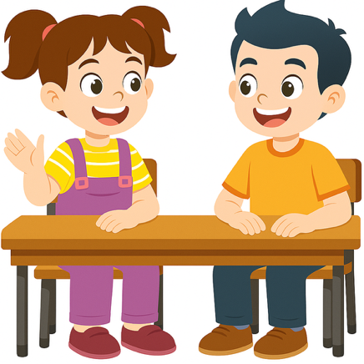

أيقونات توجيهية
توجيهات الأستاذ(ة)
تعيين تلميذ للإجابة
المرور بين الصفوف
عرض فيديو
المرور للشريحة الموالية بعد عرض الفيديو
العمل في ثنائيات

Slide 3

(ة)خاص بالأستاذ
برمجة الأسبوع الثاني
الدرس2
الدرس 1
جدول الضرب للعدد 5
جدول الضرب للعدد 4
الدرس4
الدرس3
حل المسائل (البحث عن الجزء والكل)
جدولا الضرب للعددين 1 و 10
مراجعة
مراجعة وتثبيت دروس الأسبوع

Slide 4
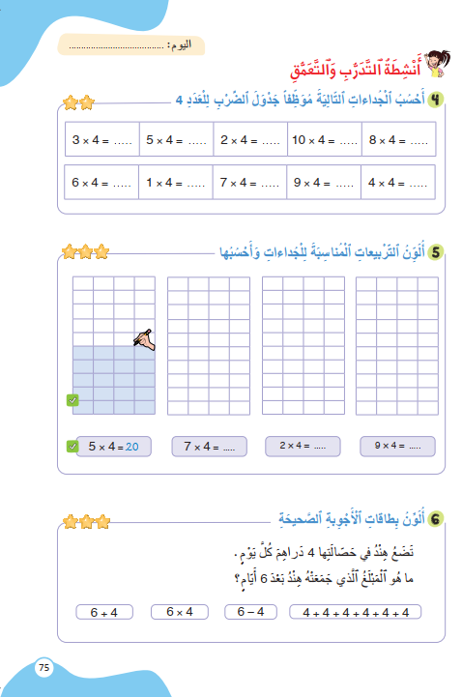
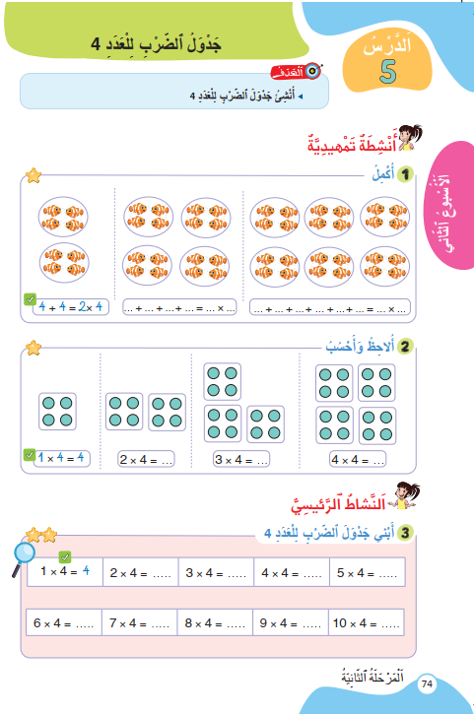
درس اليوم
(ة)خاص بالأستاذ
جدول الضرب للعدد 4

Slide 5
(ة)خاص بالأستاذ
مراحل الدرس
1
افتتاح الدرس
1
15
1
2
نمذجة
10
1
ممارسة موجهة
3
15
1
ممارسة مستقلة
4
12
1
اختتام الدرس
5
3

Slide 6
(ة)خاص بالأستاذ
عند نهاية الدرس
على الأقل 80% من المتعلمين سيكونون قادرين على:
إنشاء جدول الضرب للعدد 4

Slide 7

(ة)خاص بالأستاذ
افتتاح الدرس
1
تصحيح الواجب المنزلي
الحساب الذهني
أنشطة تمهيدية
1

Slide 8



مرحباً، سنتابع درسا جديدا مع مجد وندى.

Slide 9
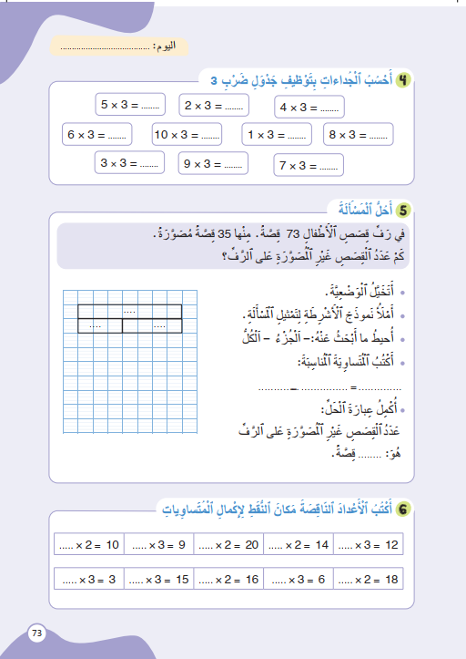
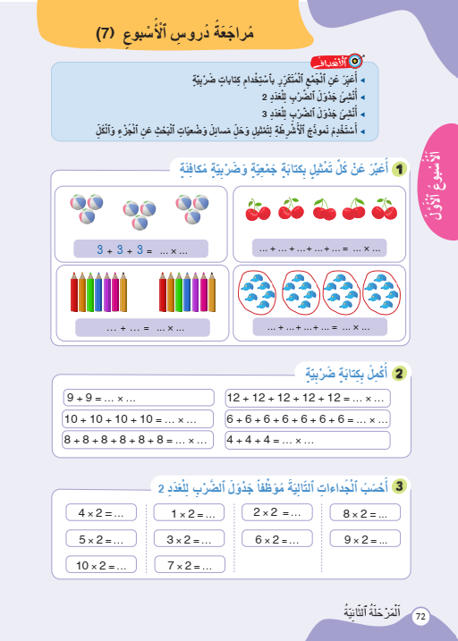
خذوا الكراسة ص 73 ، سنصحح تمارين الواجب المنزلي.

Slide 10
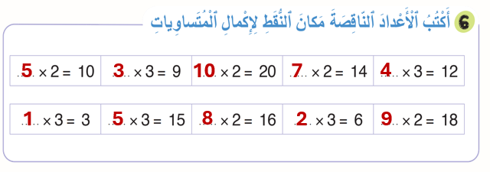
1
صححوا التمرين رقم 6. لديكم دقيقة

Slide 11
(ة)خاص بالأستاذ
افتتاح الدرس
1
تصحيح الواجب المنزلي
الحساب الذهني
أنشطة تمهيدية
1

Slide 12
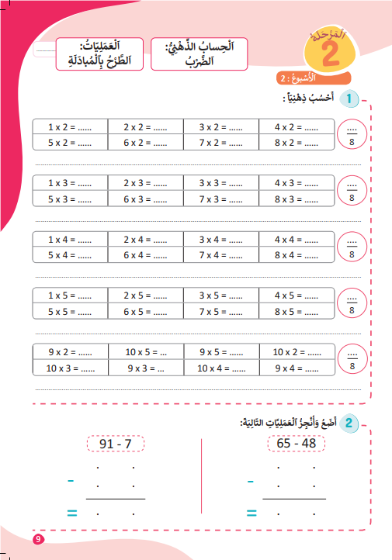
خذوا كراسات الحساب الذهني الصفحة 9

Slide 13
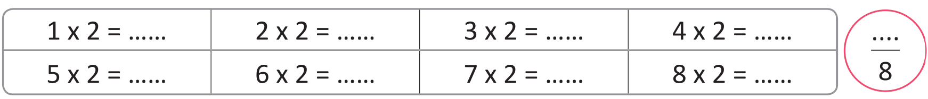
لديكم دقيقة لإنجاز هذه العمليات.

Slide 14
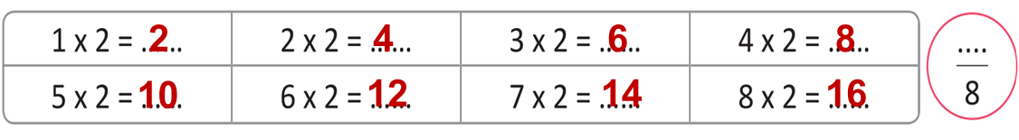
صححوا واكتبوا عدد الإجابات الصحيحة. لديكم دقيقة واحدة.

Slide 15
(ة)خاص بالأستاذ
افتتاح الدرس
1
تصحيح الواجب المنزلي
الحساب الذهني
أنشطة تمهيدية

Slide 16

خذوا الألواح.

Slide 17
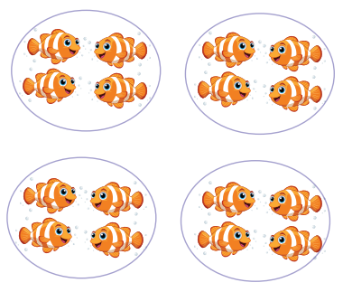
اكتبوا على الألواح الكتابة الجمعية المناسبة للتمثيل.
............................

Slide 18
ارفعوا الألواح.

Slide 19

صححوا. من يشرح لنا كيف توصل إلى الجواب؟
4 + 4 + 4 + 4

Slide 20
اكتبوا على الألواح الكتابة الضربية المناسبة للتمثيل.
4 + 4 + 4 + 4 = … x …

Slide 21
ارفعوا الألواح.

Slide 22
صححوا. من يشرح لنا كيف توصل إلى الجواب؟
4 + 4 + 4 + 4 = 4 x 4

Slide 23
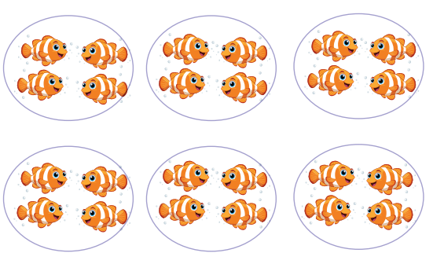
اكتبوا على الألواح الكتابة الضربية المناسبة للتمثيل.
…… x ……

Slide 24
ارفعوا الألواح.

Slide 25
صححوا. من يشرح لنا كيف توصل إلى الجواب؟
6 x 4

Slide 26
اكتبوا على الألواح الكتابة الجمعية المكافئة لهذه الكتابة الضربية.
5 x 4 = …………………

Slide 27
ارفعوا الألواح.

Slide 28
صححوا. من يشرح لنا كيف توصل إلى الجواب؟
5 x 4 = 4 + 4 + 4 + 4 + 4

Slide 29
(ة)خاص بالأستاذ
نمذجة
2
جدول الضرب للعدد 4

Slide 30
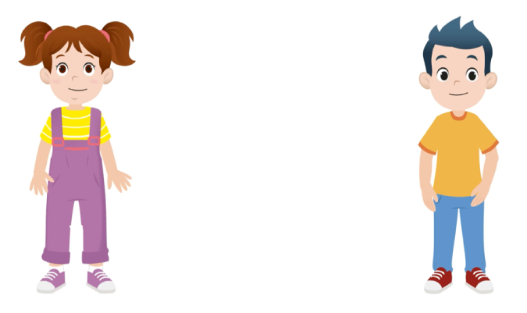
الآن سنتعلم كيف ننشئ جدول الضرب للعدد 4.

Slide 31
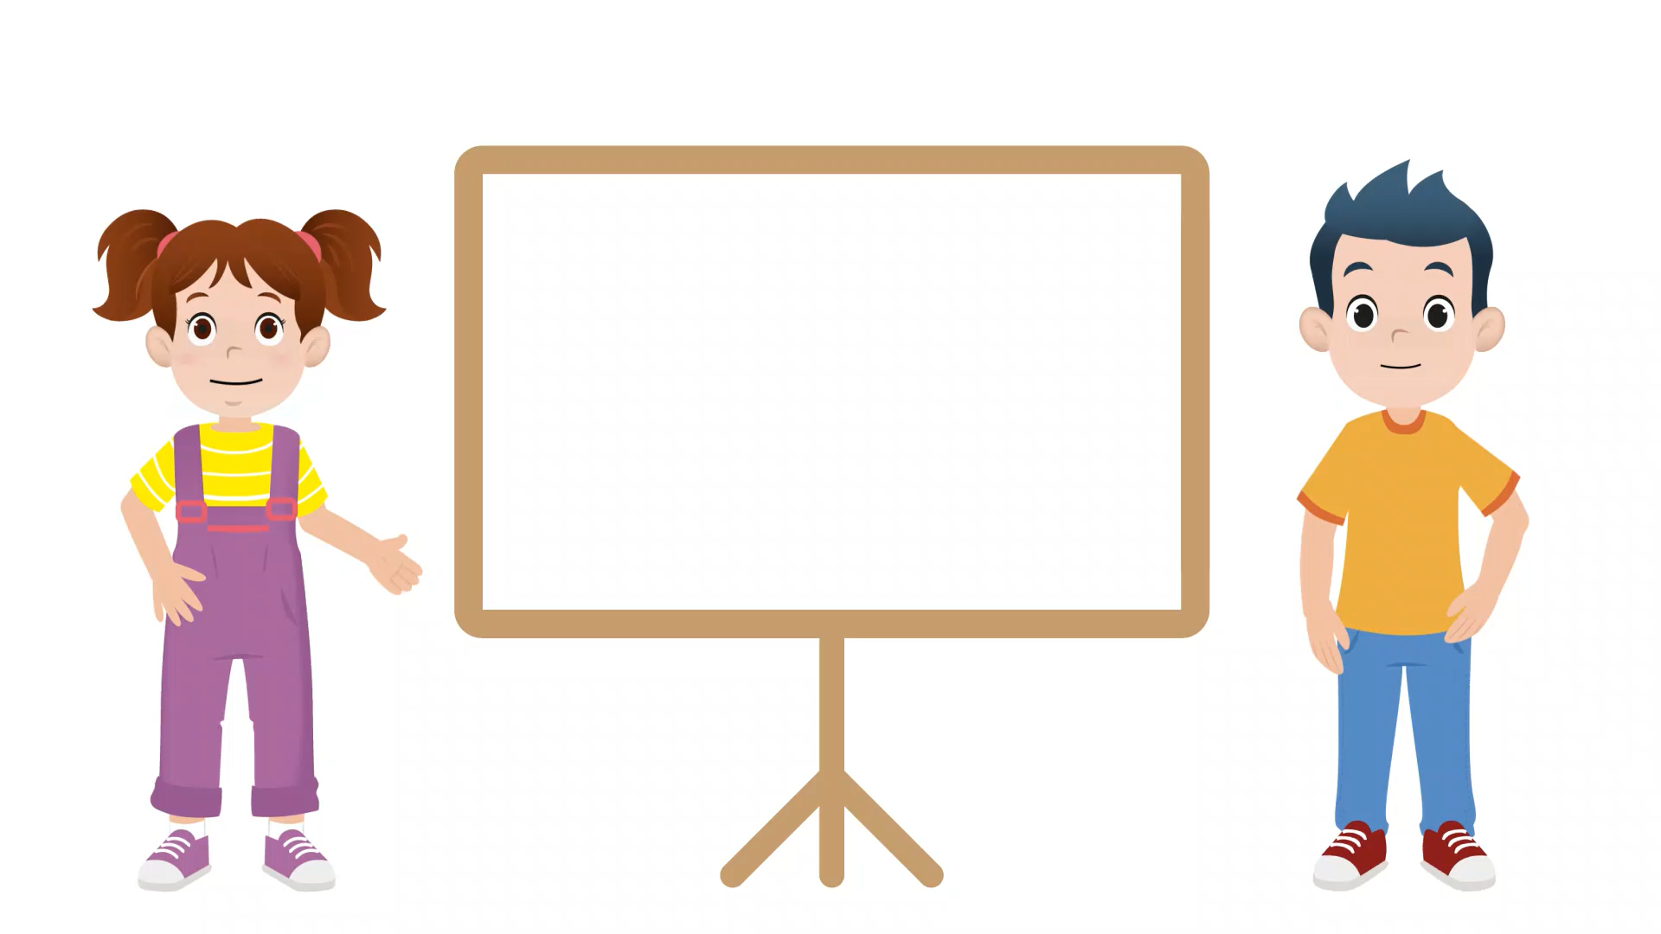
انتبهوا جيدا لشريط درس اليوم

Slide 32
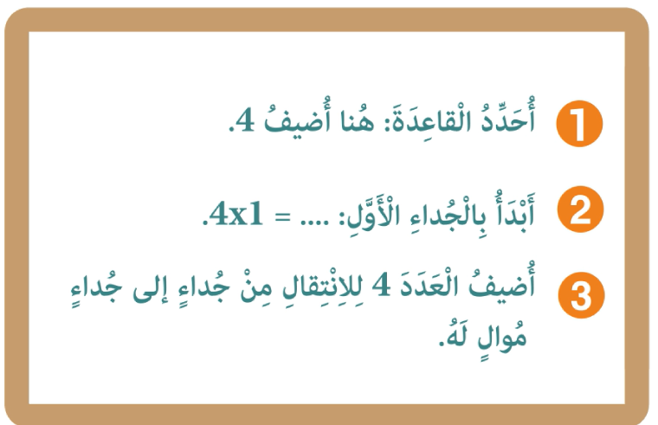
من يذكرنا بما تعلمناه مع مجد وندى؛

Slide 33
(ة)خاص بالأستاذ
ممارسة موجهة
3
النشاط 1
النشاط 2
النشاط 3

Slide 34
خذوا ألواحكم. سننشئ جدول الضرب للعدد 4

Slide 35
انتبهوا ، سننجز النشاط خُطْوَةً خطوة
1 x 4 = …
6 x 4 = …
2 x 4 = …
7 x 4 = …
3 x 4 = …
8 x 4 = …
4 x 4 = …
9 x 4 = …
5 x 4 = …
10 x 4 = …

Slide 36
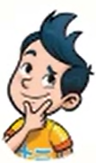
ماذا نفعل في الخطوة الأولى؟
أُكْمِلُ إِنْشاءَ الْجَدْوَلَ
3
أَحْسُبُ الْجُداءَ الْأَوَّلَ
2
أُحَدِّدُ الْقاعِدَةَ
1
1 x 4 = …
6 x 4 = …
2 x 4 = …
7 x 4 = …
3 x 4 = …
8 x 4 = …
4 x 4 = …
9 x 4 = …
5 x 4 = …
10 x 4 = …

Slide 37
حددوا على الألواح قاعدة إنشاء جدول الضرب للعدد 4. أي كم أضيف في كل مرة؟
أُكْمِلُ إِنْشاءَ الْجَدْوَلَ
3
أَحْسُبُ الْجُداءَ الْأَوَّلَ
2
أُحَدِّدُ الْقاعِدَةَ
1
أُضيفُ ...؟

Slide 38
ارفعوا الألواح.

Slide 39
صححوا. من يشرح لنا كيف توصل إلى الجواب؟
أُكْمِلُ إِنْشاءَ الْجَدْوَلَ
3
أَحْسُبُ الْجُداءَ الْأَوَّلَ
2
أُحَدِّدُ الْقاعِدَةَ
1
أُضيفُ 4

Slide 40
ماذا نفعل في الخطوة الثانية؟
أُكْمِلُ إِنْشاءَ الْجَدْوَلَ
3
أَحْسُبُ الْجُداءَ الْأَوَّلَ
2
أُحَدِّدُ الْقاعِدَةَ
1
1 x 4 = …
6 x 4 = …
2 x 4 = …
7 x 4 = …
3 x 4 = …
8 x 4 = …
4 x 4 = …
9 x 4 = …
5 x 4 = …
10 x 4 = …

Slide 41
احسبوا الجداء الأول.
أُكْمِلُ إِنْشاءَ الْجَدْوَلَ
3
أَحْسُبُ الْجُداءَ الْأَوَّلَ
2
أُحَدِّدُ الْقاعِدَةَ
1
1 x 4 = …
6 x 4 = …
2 x 4 = …
7 x 4 = …
3 x 4 = …
8 x 4 = …
4 x 4 = …
9 x 4 = …
5 x 4 = …
10 x 4 = …

Slide 42
ارفعوا الألواح.

Slide 43
صححوا. من يشرح لنا كيف توصل إلى الجواب؟
أُكْمِلُ إِنْشاءَ الْجَدْوَلَ
3
أَحْسُبُ الْجُداءَ الْأَوَّلَ
2
أُحَدِّدُ الْقاعِدَةَ
1
1 x 4 = 4
6 x 4 = …
2 x 4 = …
7 x 4 = …
3 x 4 = …
8 x 4 = …
4 x 4 = …
9 x 4 = …
5 x 4 = …
10 x 4 = …

Slide 44
ماذا نفعل في الخطوة الثالثة؟
أُكْمِلُ إِنْشاءَ الْجَدْوَلَ
3
أَحْسُبُ الْجُداءَ الْأَوَّلَ
2
أُحَدِّدُ الْقاعِدَةَ
1
1 x 4 = 4
6 x 4 = …
2 x 4 = …
7 x 4 = …
3 x 4 = …
8 x 4 = …
4 x 4 = …
9 x 4 = …
5 x 4 = …
10 x 4 = …

Slide 45
احسبوا على الألواح الجداءين المواليين؟
أُكْمِلُ إِنْشاءَ الْجَدْوَلَ
3
أَحْسُبُ الْجُداءَ الْأَوَّلَ
2
أُحَدِّدُ الْقاعِدَةَ
1
1 x 4 = 4
6 x 4 = …
2 x 4 = …
7 x 4 = …
3 x 4 = …
8 x 4 = …
4 x 4 = …
9 x 4 = …
5 x 4 = …
10 x 4 = …

Slide 46
ارفعوا الألواح.

Slide 47
صححوا. من يشرح لنا كيف توصل إلى الجواب؟
أُكْمِلُ إِنْشاءَ الْجَدْوَلَ
3
أَحْسُبُ الْجُداءَ الْأَوَّلَ
2
أُحَدِّدُ الْقاعِدَةَ
1
1 x 4 = 4
6 x 4 = …
2 x 4 = 8
7 x 4 = …
3 x 4 = 12
8 x 4 = …
4 x 4 = …
9 x 4 = …
5 x 4 = …
10 x 4 = …

Slide 48
احسبوا على الألواح الجداءين المواليين؟
أُكْمِلُ إِنْشاءَ الْجَدْوَلَ
3
أَحْسُبُ الْجُداءَ الْأَوَّلَ
2
أُحَدِّدُ الْقاعِدَةَ
1
1 x 4 = 4
6 x 4 = …
2 x 4 = 8
7 x 4 = …
3 x 4 = 12
8 x 4 = …
4 x 4 = …
9 x 4 = …
5 x 4 = …
10 x 4 = …

Slide 49
ارفعوا الألواح.

Slide 50
صححوا. من يشرح لنا كيف توصل إلى الجواب؟
أُكْمِلُ إِنْشاءَ الْجَدْوَلَ
3
أَحْسُبُ الْجُداءَ الْأَوَّلَ
2
أُحَدِّدُ الْقاعِدَةَ
1
1 x 4 = 4
6 x 4 = …
2 x 4 = 8
7 x 4 = …
3 x 4 = 12
8 x 4 = …
4 x 4 = 16
9 x 4 = …
5 x 4 = 20
10 x 4 = …

Slide 51
(ة)خاص بالأستاذ
ممارسة موجهة
3
النشاط 1
النشاط 2
النشاط 3

Slide 52
احسبوا الجداءين المواليين.
1 x 4 = 4
6 x 4 = …
2 x 4 = 8
7 x 4 = …
3 x 4 = 12
8 x 4 = …
4 x 4 = 16
9 x 4 = …
5 x 4 = 20
10 x 4 = …

Slide 53
ارفعوا الألواح.

Slide 54
صححوا. من يشرح لنا كيف توصل إلى الجواب؟
1 x 4 = 4
6 x 4 = 24
2 x 4 = 8
7 x 4 = 28
3 x 4 = 12
8 x 4 = …
4 x 4 = 16
9 x 4 = …
5 x 4 = 20
10 x 4 = …

Slide 55
احسبوا الجداءين المواليين.
1 x 4 = 4
6 x 4 = 24
2 x 4 = 8
7 x 4 = 28
3 x 4 = 12
8 x 4 = …
4 x 4 = 16
9 x 4 = …
5 x 4 = 20
10 x 4 = …

Slide 56
ارفعوا الألواح.

Slide 57
صححوا. من يشرح لنا كيف توصل إلى الجواب؟
1 x 4 = 4
6 x 4 = 24
2 x 4 = 8
7 x 4 = 28
3 x 4 = 12
8 x 4 = 32
4 x 4 = 16
9 x 4 = 36
5 x 4 = 20
10 x 4 = …

Slide 58
احسبوا الجداء الموالي.
1 x 4 = 4
6 x 4 = 24
2 x 4 = 8
7 x 4 = 28
3 x 4 = 12
8 x 4 = 32
4 x 4 = 16
9 x 4 = 36
5 x 4 = 20
10 x 4 = …

Slide 59
ارفعوا الألواح.

Slide 60
صححوا. من يشرح لنا كيف توصل إلى الجواب؟
1 x 4 = 4
6 x 4 = 24
2 x 4 = 8
7 x 4 = 28
3 x 4 = 12
8 x 4 = 32
4 x 4 = 16
9 x 4 = 36
5 x 4 = 20
10 x 4 = 40

Slide 61
(ة)خاص بالأستاذ
ممارسة موجهة
3
النشاط 1
النشاط 2
النشاط 3

Slide 62
الآن خذوا كراساتكم الصفحة 74

Slide 63

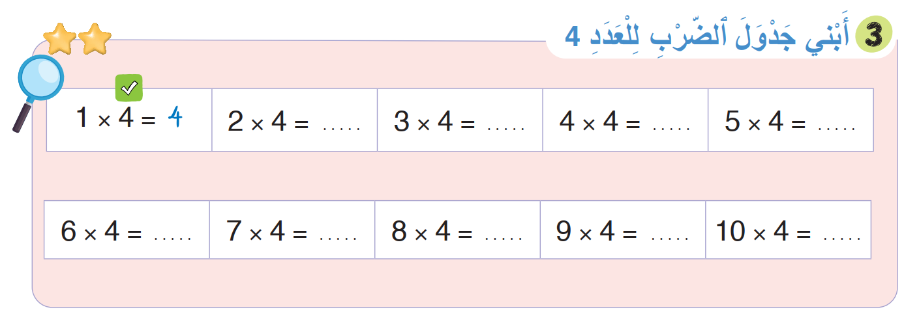

لديكم 3 دقائق لإنجاز هذا النشاط، سأمر بين الصفوف لمساعدتكم.
3

Slide 64
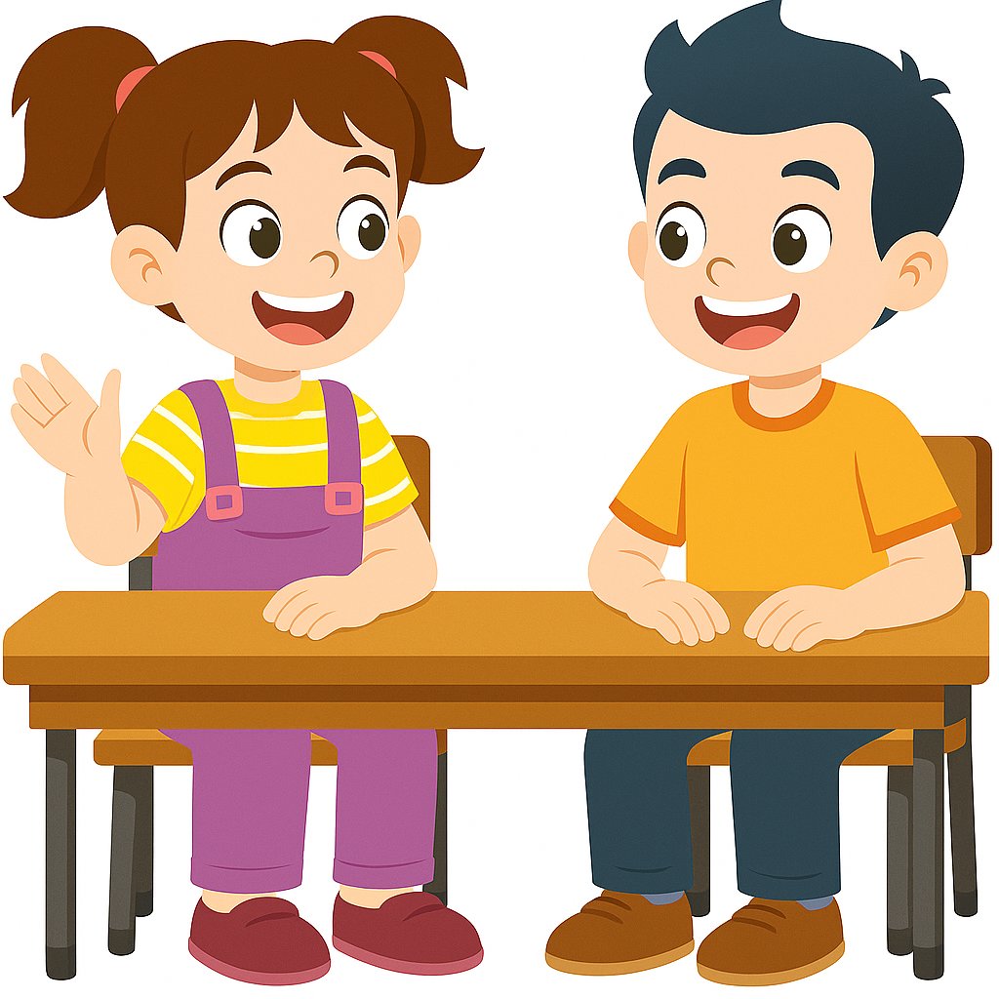
الآن؛ ستشتغلون في ثنائيات
كل واحد يقارن إنجازه مع زميله. تأكدوا أنكم اتبعتم الخطوات بشكل سليم.
لِنَتَذَكَّرْ

Slide 65
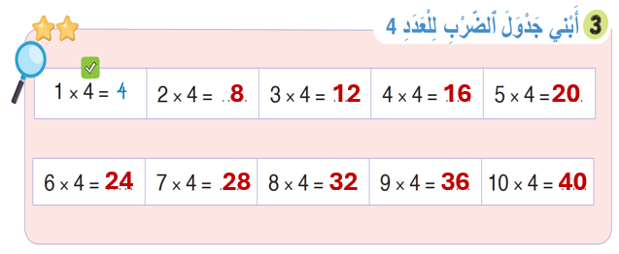
صححوا. لديكم دقيقة
1

Slide 66
(ة)خاص بالأستاذ
ممارسة مستقلة
4
أنجز بمفردي

Slide 67
على الصفحة 75 أنجزوا النشاط رقم 4 لديكم 5 دقائق.
سأمر بين الصفوف لأقدم المساعدة إليكم وأدون ملاحظاتي في كراساتكم.
5

Slide 68
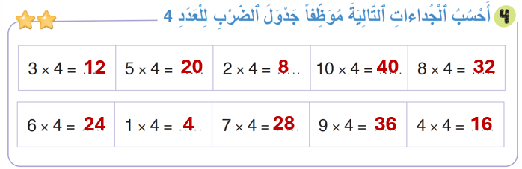
صححوا. لديكم دقيقة
1

Slide 69
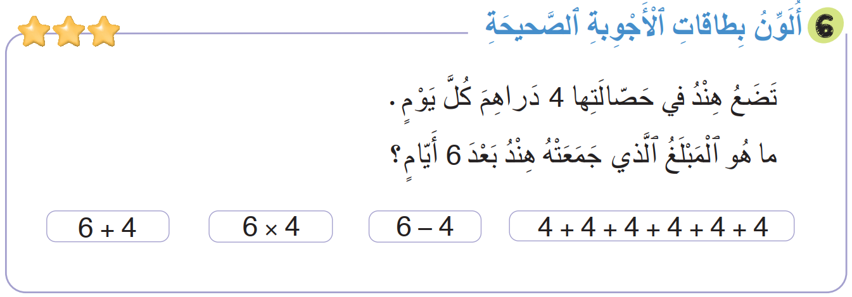
أنجزوا النشاط رقم 6 لديكم 4 دقائق.
سأمر بين الصفوف لأقدم المساعدة إليكم وأدون ملاحظاتي في كراساتكم.
4

Slide 70
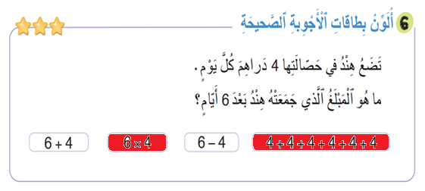
صححوا. لديكم دقيقتان
2

Slide 71
(ة)خاص بالأستاذ
اختتام الدرس
5

Slide 72
انتبهوا جيدا! أكملوا في المنزل الأنشطة التي لم نقم بإنجازها في الصفحتين 74 و 75

Slide 73
إلى اللقاء. في الحصة القادمة، سنقوم بتصحيح الأنشطة المنجزة في المنزل.

Slide 74
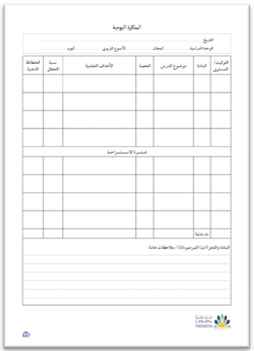
(ة)خاص بالأستاذ
بناء على إنجازات المتعلمين خلال الممارسة المستقلة
ما تقديرك لنسبة التحكم في هدف الدرس؟
تسجل النسبة على صفحة اليوم من مذكرة الأستاذ.

